Slide 2
Azureskolen – Workshop #2
DevOps

Slide 3
Azureskolen Workshop – Foreløpig plan
Workshop #1
Introduksjon Azure
App Service, Azure Storage, Bonus: Key Vault
Workshop #2
DevOps
Workshop #3
TBD (Hot tips: Serverless)
Workshop #4
TBD
Notes:
Foreløpig agenda -

Slide 4
Dagens workshop
Introduksjon DevOps
Leksjon 1: Azure DevOps – Delivery Pipeline
Leksjon 2: Infrastructure as Code: ARM-templates
Leksjon 3 : Monitorering og telemetri: Application Insights
Bonus-leksjon:

Slide 5
DevOps
Få utviklere og driftsfolk til å jobbe på samme lag

Slide 6
Hvorfor lager vi software?
Notes:
Hva er grunnen til at vi gjør det vi gjør?
Klarer vi å si noe generelt om hva det er vi gjør for kundene våre?

Slide 7
Skape verdi
Notes:
La oss si at målet med det vi jobber med er å skape verdi.
Hva vil det si? Når skaper vi verdi med software, som konsulenter?

Slide 8
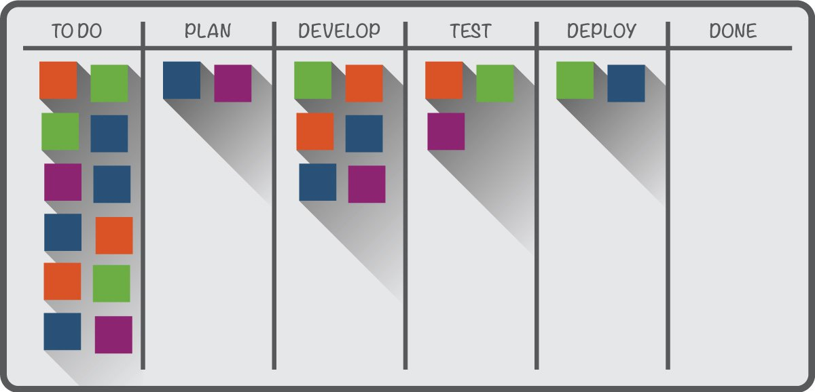
Verdi kan skapes først når kode er i prod
Verdi?
Notes:
I mange tilfeller kan vi først si at verdi er skapt når det vi har laget er produksjonssatt

Slide 9
DevOps er..
«Et samlebegrep for kultur, prosess og tankesett for å kontinuerlig forbedre måten vi gjør om ideer til programvare som skaper verdi» – Markus, desember 2018

Slide 10

Flyt: left to right
Vi definerer «flyt» som et systems evne til å gjøre om behov til gevinst

Slide 11

Feedback: right to left
Forsterke feedback for å forstå hvordan systemet fungerer, hvordan det brukes og hvordan det feiler
Notes:
Hvilke typer feedback har vi?
Manuell feedback
- telemetri
Når ønsker vi å få feedback?
Hele tiden
Når vi har klart å få hurtig flyt fra venstre til høyre er vi i stand til å innhente feedback raskere

Slide 12
Når lærer vi?
Notes:
Hva skal til for at man lærer?
Øvelse
Når man feiler i noe

Slide 13

Læring og eksperimentering
Kontinuerlig eksperimentering krever at en tar risiko og lærer av suksess og feil
Forstå at mestring kommer av repetisjon og øvelse
Notes:
Kontinuerlig eksperimentering krever at en tar risiko og lærer av suksess og feil
Forstå at mestring kommer av repetisjon og øvelse
Når vi har etablert hurtig feedback fra brukere har vi mulighet til å kjøre eksperimenter
Ved å lage vår egen telemetri
A/B – testing
Monitorering lar oss også oppdage feil tidlig
Fordi vi enkelt deployer på nytt eller ruller tilbake etc kan vi tillate oss å feile oftere

Slide 14
DevOps er..
Flyt
Feedback
Kontinuerlig læring og eksperimentering

Slide 15
Workshop #2
Delivery pipeline
Infrastructure as code
Monitorering/Telemetri
Flyt og feedback
Feedback og læring

Slide 16
Azure DevOps
TFS Online -> Visual Studio Team Services -> Azure DevOps
Eget produkt, ikke en del av Azure
Nærere og nærere knyttet til Azure
Skytjeneste, men kommer også som On-Premise løsning
Gratis å bruke med opptil 5 brukere

Slide 17
Demo og leksjon 1
https://tinyurl.com/bouvetazws2

Slide 18
Infrastructure as Code
Forutsigbarhet
Mulighet til å opprette konsistente miljøer
God dokumentasjon av infrastrukturen.
Sporbarhet

Slide 19
Infrastructure as Code
Flere forskjellige rammeverk:
TerraForm, Chef, Puppet, Ansible,
Microsoft: Desired State Configuration (Powershell)
Microsoft: ARM-templates

Slide 20
ARM-templates
Deklarativ beskrivelse av infrastruktur i Azure
JSON-struktur
Filer
azuredeploy.json
azuredeploy.parameters.json
To moduser:
Inkrementell – oppretter kun det som er endret
Komplett – sletter alt og oppretter alt på nytt
NB! Ting man fjerner blir

Slide 21
ARM-templates struktur
{
"$schema": "",
"contentVersion": "",
"parameters": { },
"variables": { },
"functions": [ ],
"resources": [ ],
"outputs": { }
}
https://docs.microsoft.com/en-us/azure/azure-resource-manager/resource-group-authoring-templates

Slide 22
ARM: Expression & functions
https://docs.microsoft.com/en-us/azure/azure-resource-manager/resource-group-template-functions

Slide 23
ARM-templates ressurser
https://github.com/Azure/azure-quickstart-templates

Slide 24
ARM: Deployment
Portal
Powershell
Visual Studio
Azure DevOps

Slide 25
Demo og Leksjon 2.
Portal
Visual Studio
Notes:
Vise deployment av

Slide 26
Applications Insights
Application Performance Monitoring
Samler logger og telemetri
Bruker bla. maskinlæring til å oppdage feil
Data blir beholdt i 3 måneder.

Slide 27
Demo og leksjon 3

